Slide 1

TÜRKİYE ESKRİM FEDERASYONU
ANTRENÖR VİZE BAŞVURU
REHBERİ

Slide 2

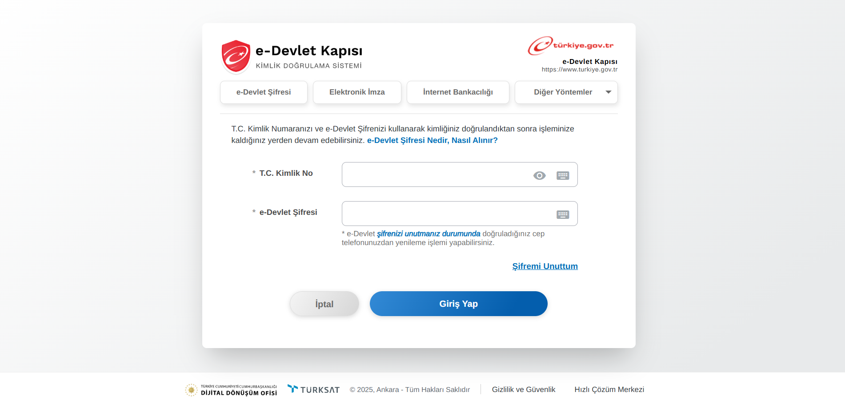
1.Adım: İnternet tarayıcısı ile https://www.turkiye.gov.tr/ adresinden e-devlet sistemine giriş yapınız.

Slide 3
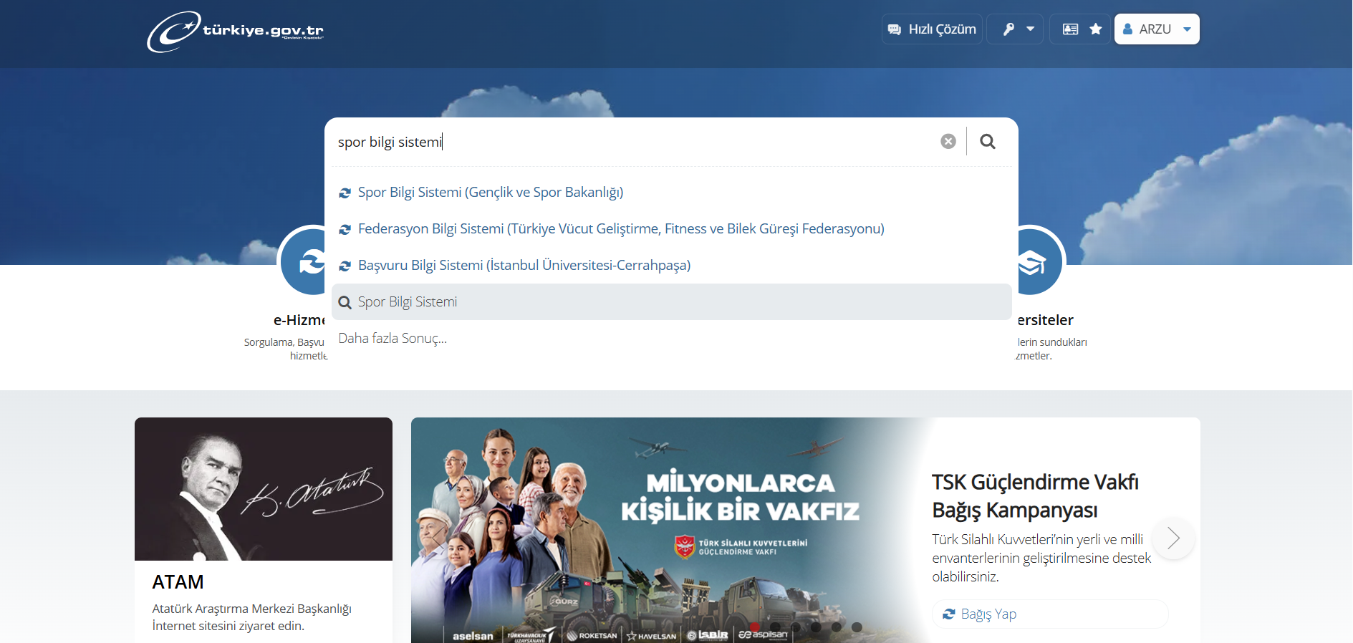
2.Adım: Arama kısmına ‘Spor Bilgi Sistemi’ yazdıktan sonra çıkan «Spor Bilgi Sistemi (Gençlik ve Spor Bakanlığı) sekmesine tıklayınız

Slide 4
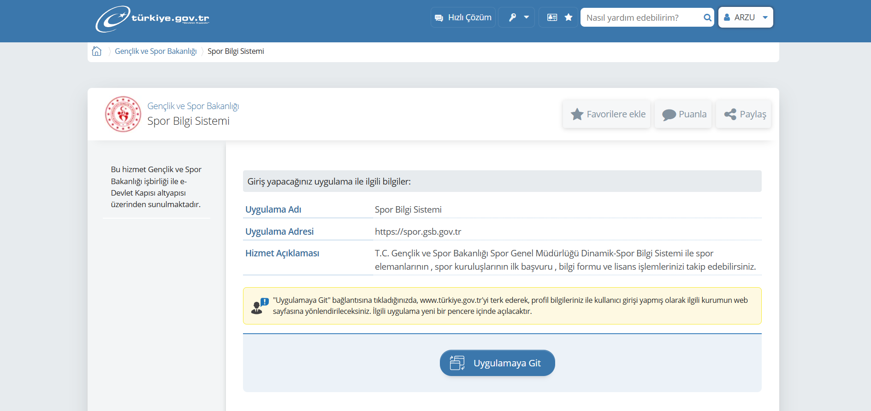
3.Adım: Açılan sayfada «Uygulamaya Git» sekmesine tıklayınız.

Slide 5
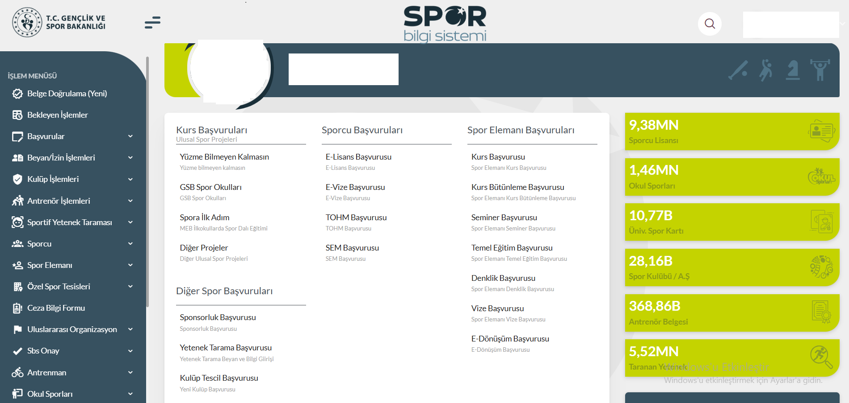
4.Adım: Açılan sayfada «Vize Başvurusu» sekmesine tıklayınız.

Slide 6
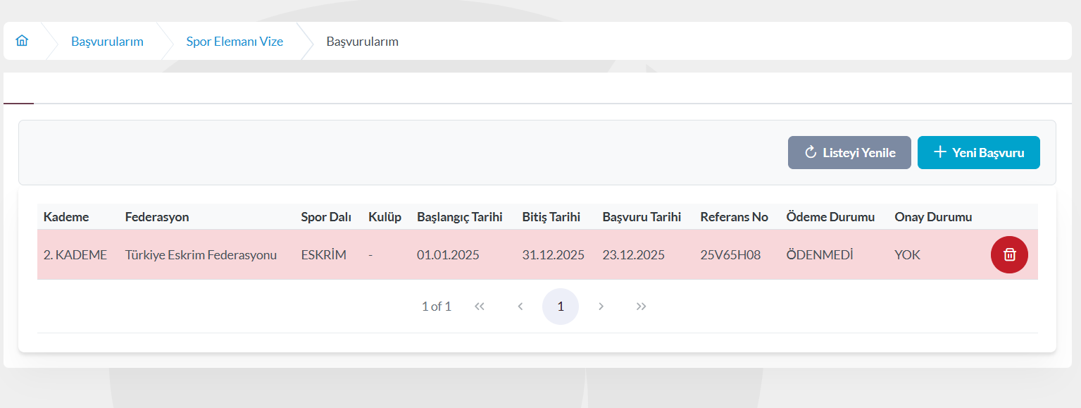
5.Adım: Açılan sayfada «Yeni Başvuru» sekmesine tıklayınız.

Slide 7
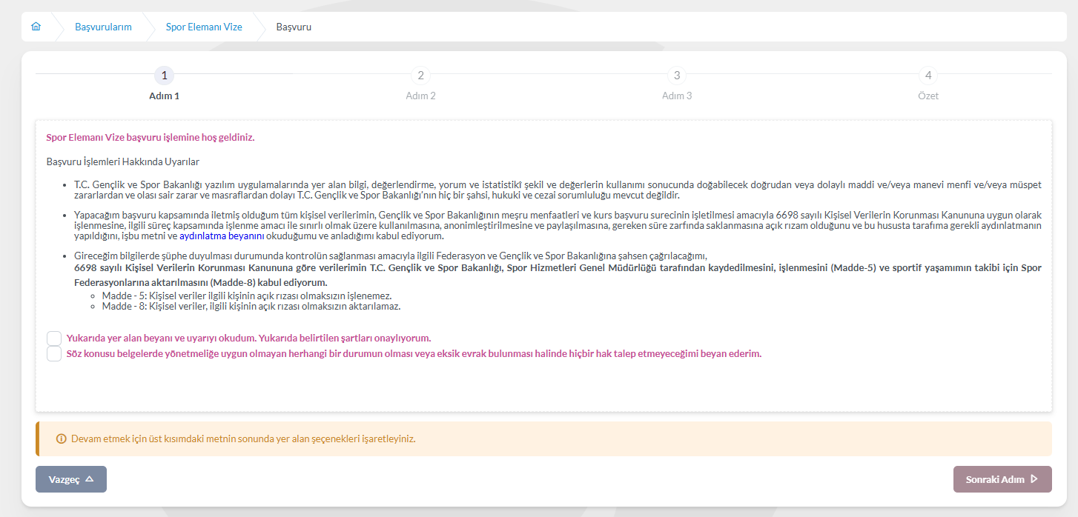
6.Adım: Yukarıda yer alan kutucukları işaretleyerek «Sonraki Adım» sekmesine tıklayınız.

Slide 8
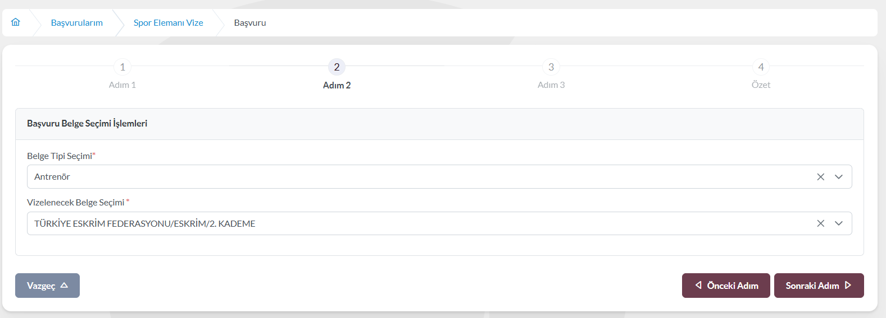
7.Adım: * Belge tipini ve vize yaptırmak istediğiniz belgenizi seçiniz.

Slide 9
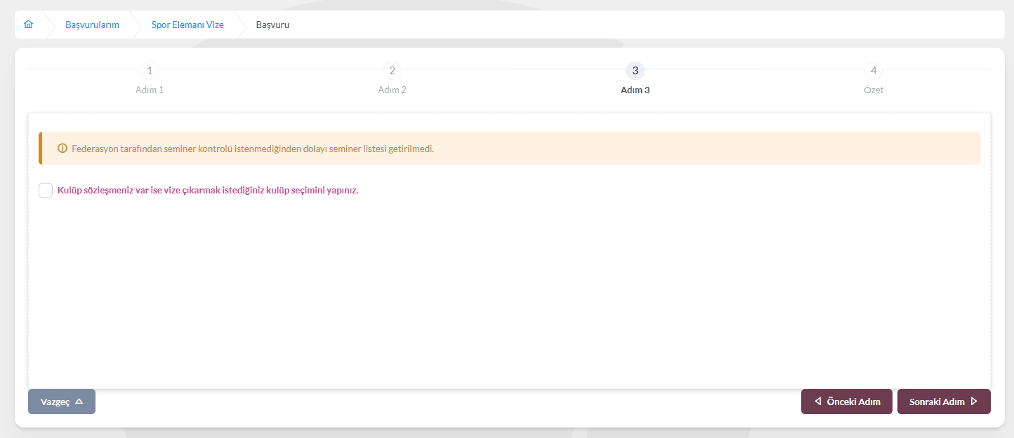
8.Adım: Herhangi bir kulüp ile sözleşmeniz var ise; ilgili kutucuğu işaretleyerek «Sonraki Adım» sekmesine tıklayınız. Herhangi bir kulüple sözleşmeniz yok ise işaretleme yapmadan devam edebilirsiniz.

Slide 10
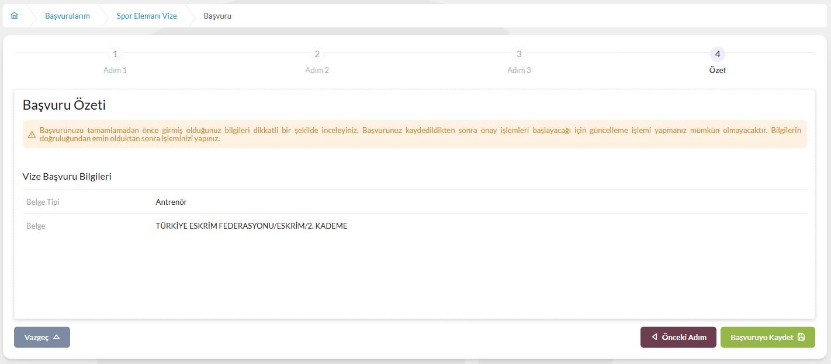
9.Adım: Bilgilerinizi kontrol ettikten sonra «Başvuruyu Kaydet» sekmesine tıklayınız.

Slide 11
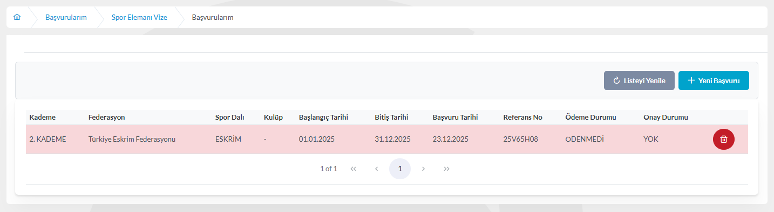
10.Adım: Görüntülediğiniz referans numarası ya da TC Kimlik numaranız ile birlikte ödemenizi gerçekleştirebilirsiniz. (Ödeme yöntemi bir sonraki sayfada yer almaktadır)

Slide 12
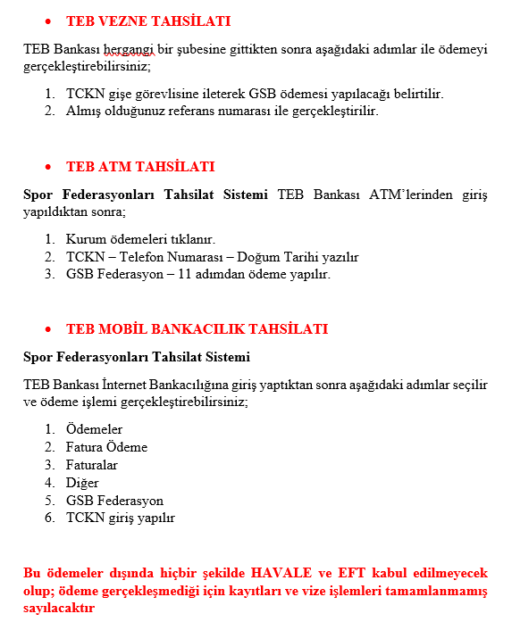
11.ADIM : ÖDEME YÖNTEMİ
Ödemeler sadece TEB (Türk Ekonomi Bankası) üzerinden gerçekleştirilmektedir.

